Slide 1


Slide 2
§6.2 8255A的工作原理
8255A是一种通用可编程并行I/O接口芯片(Programmable Peripherial Interface，PPI)。
它是Intel系列CPU的配套电路，也可用于其它微处理器系统中。
通过编程，它可工作于3种不同的数据传输方式。

Slide 3
6.2.1 8255A的结构和功能
6.2.2 8255A的控制字
6.2.3 8255A的工作方式

Slide 4
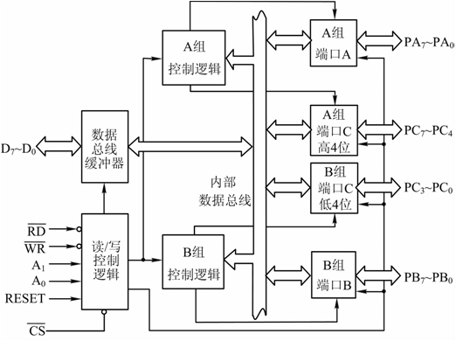
6.2.1 8255A的结构和功能
外部40个引脚
内部包含：
数据端口A、B、C。其中，C口分成C口上半部（C高）和C口下半部分（C低）。
A组和B组控制逻辑
数据总线缓冲器
读/写控制逻辑。

Slide 5
1. 数据端口A、B和C
端口A：包含1个8位的数据输出锁存器/缓冲器，1个8位的数据输入锁存器。A口作输入或输出时数据均能锁存。
端口B：包含1个8位的数据输入/输出锁存器/缓冲器，1个8位的数据输入缓冲器。
端口C：
包含1个8位的数据输出锁存器/缓冲器，1个8位的数据输入缓冲器，无输入锁存功能，
分成两个4位端口时，每个端口有1个4位的输出锁存器。
C口还可配合A口和B口工作，用来产生A口和B口的输出控制信号、输入到A口和B口的端口状态信号。

Slide 6
2. A组和B组控制逻辑
A组：管理A口和C口高，通过PA₇~PA₀以及PC₇~PC₄引脚与外部联络。
B组：管理B口和C口低，通过PB₇~PB₀以及PC₃~PC₀引脚与外部联络。
内部有控制寄存器，能接收CPU送来的命令字，决定A组和B组的工作方式，或对C口的每1位执行置位/复位操作。

Slide 7
3. 数据总线缓冲器
双向三态的8位缓冲器，用作8255A和系统数据总线间的接口。
通过这个缓冲器和8位数据总线D₇~D₀，接收CPU送来的数据信息或控制字，外设传送给CPU的数据或状态信息，也要通过数据总线缓冲器和D₇~D₀送给CPU。

Slide 8



4. 读/写控制逻辑
有关信号：
RESET，系统复位。高电平时使控制字寄存器清0，各 端口工作于输 入方式。
, 片选。译码电路产生, 低电平时芯片才选中。
, 读。有效时, 可读取8255A的数据或状态信息。
, 写。有效时, 可向8255A写入数据或控制字。
A₁A_{0，}端口选择。
A₁A₀=00，A口； A₁A₀=01，B口；
A₁A₀=10，C口； A₁A₀=11，控制口。
在8位系统中，常将A₁A₀与地址总线A₁A₀相连。若8255A端口基地址为60H，则A口、B口、C口和控制口分别为60H，61H，62H和63H。

Slide 9
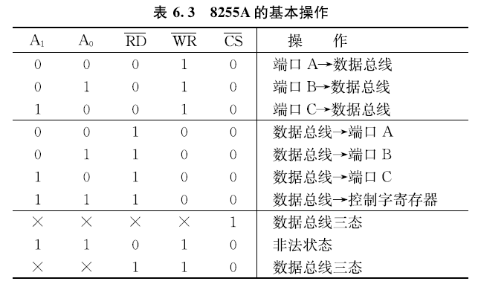





=0，8255A可进行读/写操作。 ，可从A口、
B口、C口读出数据。 ，可向这3个端口写入数据。口地址由A₁A₀选择, 但当A₁A₀=11时，只能向控制口写入控制字，否则为非法操作。
和 不能同时为0。

Slide 10
设计电路时要注意：
在16位数据总线的8086系统中，可将地址总线的A₂A₁连到8255A的A₁A₀端。若它的数据线D₇~D₀接在CPU数据总线的低8位上，则要用偶端口地址来寻址8255A；而当D₇~D₀接在数据总线的高8位上时，要用奇地址口。
例如：若8255A的基地址为F0H，则
A₂A₁=00，选A口，即口地址F0H；
A₂A₁=01，选B口，口地址F2H；
A₂A₁=10。选C口，口地址F4H；
A₂A₁=11，选控制字寄存器，口地址F6H。

Slide 11
6.2.1 8255A的结构和功能
6.2.2 8255A的控制字
6.2.3 8255A的工作方式和C口状态字

Slide 12
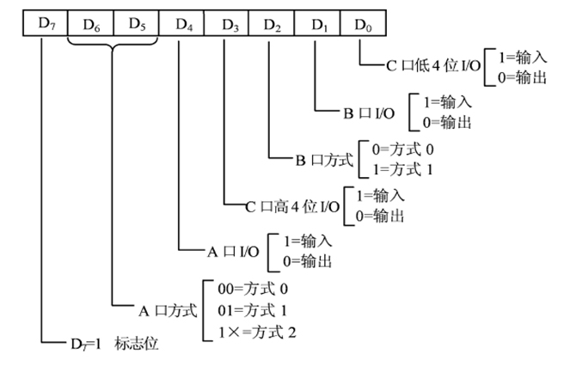
1. 方式选择控制字
写入控制口以定义各端口工作方式，且要求D₇=1。
D₆D_{5：}选择A口的工作方式（方式0~2)，
D_{2：}选择B口的方式(方式0、1)。
D₄D₃D₁D_{0：}A口、C高、B口、C低的I/O方式。
1-In（输入），0-Out（输出），可有16种组态。

Slide 13
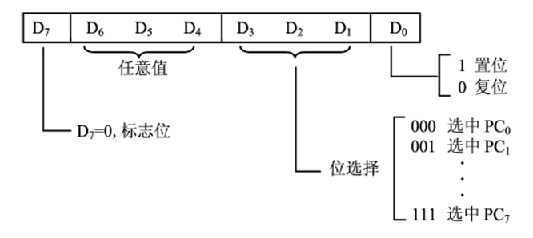
2. 置位/复位控制字
可使C口任一引脚的输出单独置1或清0，格式:
例如：设8255A口地址为60H~63H，PC₅平时为低电平，要求从PC₅输出一个正脉冲，程序段:
MOV AL，00001011B
OUT 63H，AL ;置PC₅为高电平
MOV AL，00001010B
OUT 63H，AL ;置PC₅为低电平

Slide 14
6.2.1 8255A的结构和功能
6.2.2 8255A的控制字
6.2.3 8255A的工作方式

Slide 15
8255A可工作于3种方式：
方式0-基本输入输出方式
方式1-选通输入输出方式
方式2-双向总线I/O方式
1. 方式0
基本输入输出(Basic Input/Output)方式，适用于不要用应答信号的简单I/O。
A口、B口用作8位端口；C高和C低各用作2个4位端口，或合在一起构成1个8位端口。
输出信号可被锁存，输入不能锁存。

Slide 16
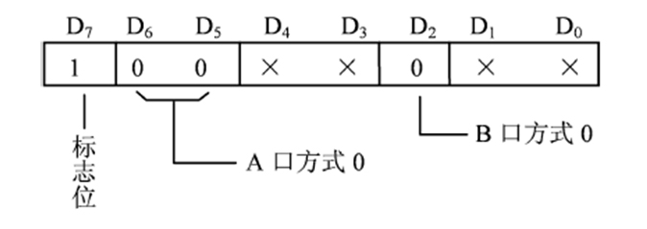
图6.12 各端口均工作于方式0时的控制字
A口、C高、B口、C低可构成16 种不同组态。
例如，设8255A的控制字寄存器的口地址为63H，若要求A口和B口工作于方式0，A口、B口和C口高4位作输入，C口低4位为输出，可用下列指令来设置：
MOV AL，10011010B
OUT 63H，AL

Slide 17
2. 方式1
选通输入/输出(Strobe Input/Output)方式
A口、B口作数据口，均可工作于输入或输出方式，并能锁存数据。要在联络信号控制下才能工作。
PC₂∼PC₀，PC₅∼PC₃用作联络（Handshaking）信号。
又可分3种情况：
1）选通输入方式
2）选通输出方式
3）选通I/O方式组合

Slide 18
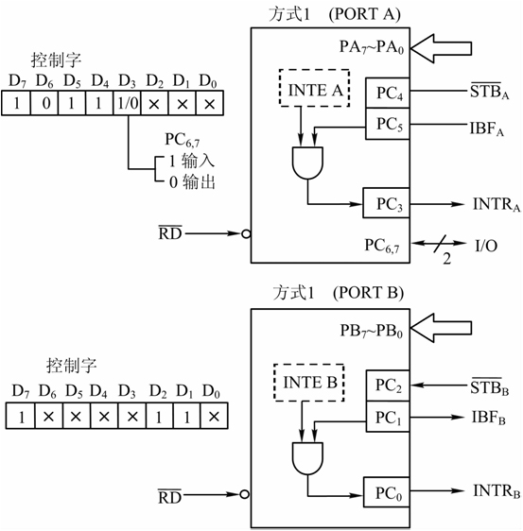
1）选通输入方式
A口和B口都工作于选通输入方式时, PC₂-PC_{0,} PC₅-PC₃用作联络信号,
PC_{6,7} 还可作输入输出用。
A口为输入, PC₅₋₃作联络信号。控制字的D₃位为C高I/O，D₃=1，PC_{6,7}为输入
D₃=0，PC_{6,7}为输出
B口为输入，PC₂₋₀作联络信号

Slide 19

选通输入联络信号
（Strobe)，选通信号
低电平时，将外部输入数据通过PA₇∼PA₀(A口)或PB₇∼PB₀(B口)打入所选端口的输入缓冲器中。
：A口选通，从PC₄引入;
：B口选通，从PC₂引入。
IBF（Input Buffer Full），输入缓冲器满信号
高电平时，表示输入设备送来的数据已送到输入缓冲器中，通知外设不要送新数据来。
IBF_{A}：A口缓冲器满，从PC₅输出;
IBF_{B}：B口缓冲器满，从PC₁输出。

Slide 20
选通输入联络信号
INTE（Interrupt Enable），内置的中断允许信号。
在A组和B组控制逻辑中，设有中断请求触发器INTE A、INTE B。只有用软件才能使其置1或清0。
用置位复位字使PC₄置1时，允许A口中断；使PC₂置1时，允许B口中断。
INTR（Interrupt Request），是8255A向CPU发的中断请求信号。
只有当 、IBF、INTR都高时，才能将INTR置为有效高电平。表示选通信号已结束，缓冲器中已有数据，中断是允许的，8255A可向CPU发中断请求信号INTR，要求CPU读取外设送到缓冲器中的数据。

Slide 21
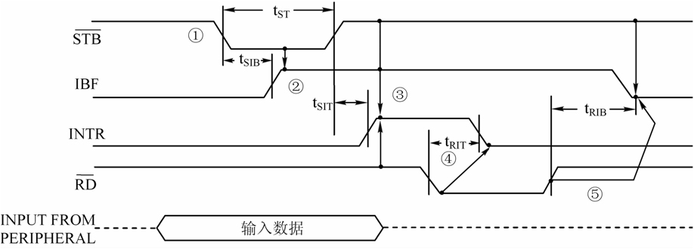
方式1选通输入时序
①外设把1个数据送到A口或B口后，向8255A发选通信号，数据被8255A锁存。②随后IBF变高，指示输入缓冲器已满，外设不要送新数据来。③ 回复高电平后, 若IBF和INTE也同时为高，INTR就会变高, 请求中断，CPU响应中断后执行IN指令读取数据( 变低）。④ 有效后，经t_{RIT}时间INTR变低，清除中断。⑤ 读信号结束，数据读入累加器; 之后IBF变低，缓冲器已空，外设可再送新的数据来。

Slide 22
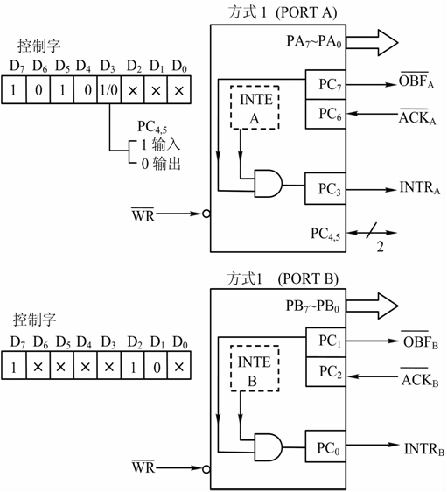
2) 选通输出方式
A口输出 PC₃，PC₆和PC₇作A口的联络信号
B口输出 PC₀，PC₁和PC₂作B口的联络信号
PC_{4、}PC₅可作输入或输出
D₃=1，输入
D₃=0，输出

Slide 23


选通输出联络信号
(Output Buffer Full) , 输出缓冲器满
，表示数据已写到输出口，并已出现在PA和PB线上，通知外设取走。
PC₇用作 ，PC₁用作
(Acknowledge) , 外设回答信号
，CPU输出到A口或B口的数据已被外设接收。
PC₆用作 ，PC₂用作

Slide 24
选通输出联络信号
INTE，中断允许信号
INTE=0，端口允许中断，置1时被屏蔽。
INTE A由PC₆ 控制，INTE B由PC₂ 控制，它们由置位/复位字进行设置。
INTR，中断请求信号
输出设备收到CPU输出的数据后，INTR变高，向CPU提出中断请求，要求再输出1个数据到外设。
当 、 、INTE均=1时，才能使INTR变高。
INTR_{A}从 PC₃ 引脚输出，INTR_{B} 从PC₀ 输出。

Slide 25
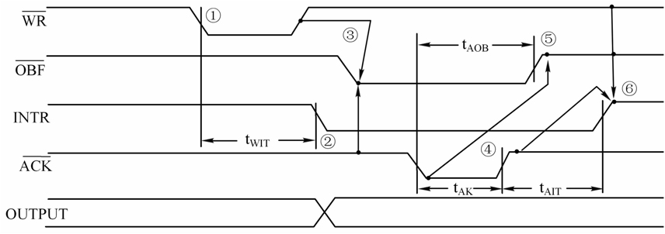
方式1选通输出时序
①CPU响应中断后，执行OUT指令输出数据， 变低
②经t_{WIT}时间后，清除中断请求信号，使INTR=0
③ 的后沿使 , 通知外设从输出缓冲器中取走数据
④外设收到数据后，发回应答信号，
⑤ 应答后再经t_{AOB}， 无效，指示缓冲器已空
⑥ 回到高电平后，经t_{AIT}时间，INTR变高，向CPU发中断请求，让CPU再送一个新数据过来

Slide 26
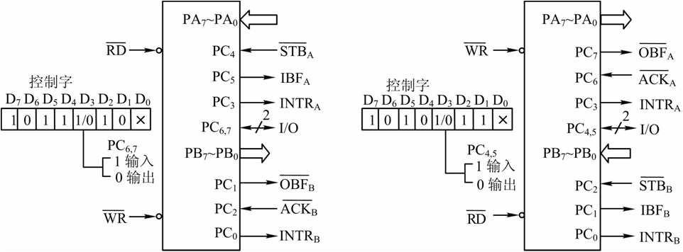
3) 选通输入/输出方式组合
A口、B口也可单独定义
A口输入，B口输出 A口输出，B口输入
PC₅~PC₀作控制线 PC₃~PC₀ 和PC_{6、}PC₇作控制
D₃=1， PC_{6、7} 为输入 D₃=1，PC_{4、5} 为输入
D₃=0， PC_{6、7} 为输出 D₃=0，PC_{4、5} 为输出

Slide 27
3. 方式2
方式2也称为双向总线方式，只有A口支持方式2。
A口既能用作输入口，也可以编程为输出口，与外设双向交换数据。
双向数据都能被锁存。
方式2工作比较复杂，不作进一步的介绍了。

Slide 28
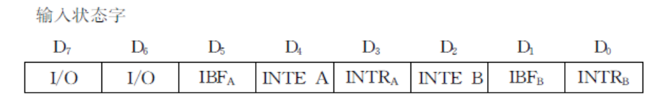
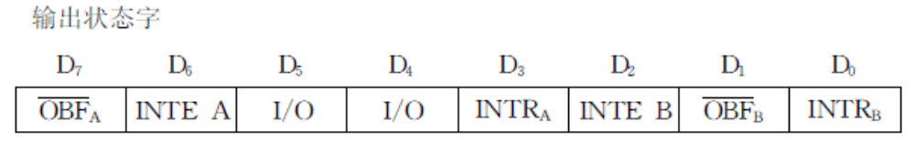
关于C口状态字
方式1和2时，C口用作联络信号。用IN指令读取C口内容可检测外设状态，这样, 就可采用查询方式而不用复杂的中断方式实现数据交换，有时很有用。
1）方式1（输入或输出）状态字
D₇~D₃位为A组状态字，D₂~D₀位为B组状态字。

Slide 29
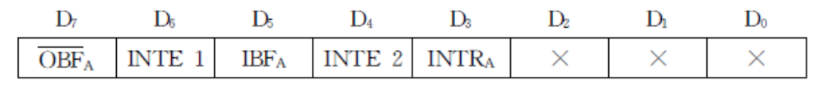
2）方式2状态字
D₇~D₃位：A组状态字
D₂~D₀位：
当B口为方式1，B口状态字
当B口为方式0，用作I/O，不是状态位。

